Slide 1
set

Slide 2
Elementlarning tartibsiz joylashgan guruhiga toʻplam deyiladi. Toʻplamning har bir elementi yagona(uning nusxasi boʻlmaydi) va oʻzgarmas boʻladi. Ammo, toʻplamning oʻzi oʻzgaruvchn. Biz undan elementni olib, qayta qoʻshishimiz mumkin. Toʻplamlar matematikaga oid toʻplam birlashmasi, kesishmasi va simmetrik farqlari kabi amallarni bajarish uchun ham ishlatiladi.
Indexga ega bolmaydi.

Slide 3
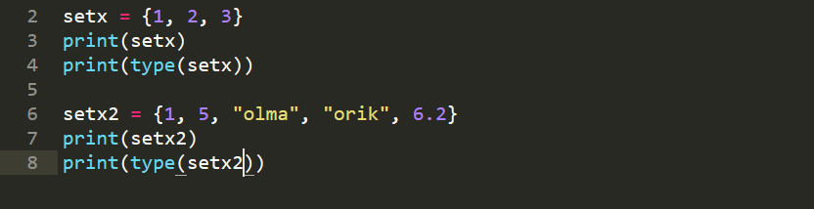
To’plam yaratish
Toʻplamni jingalak qavsning ichiga elementni joylashtirish yoki koʻp elementlar boʻlsa ularni vergul bilan ajratgan holda yozish orqali, shuningdek tilning standart set() funksiyasi orqali ham yaratilishi mumkin. Uning elementlari bir nechta va turlari ham har xil boʻlishi mumkin. Lekin toʻplam oʻzining elementlari sifatida roʻyxatlar, toʻplamlar yoki lugʻatlar oʻzgaruvchan elementlarni oʻz ichiga ololmaydi.

Slide 4
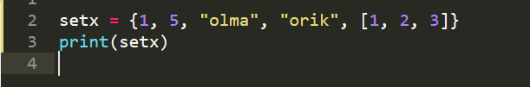
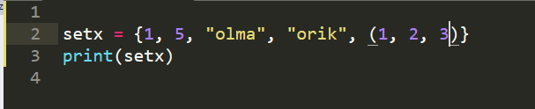
Lekin toʻplam oʻzining elementlari sifatida roʻyxatlar, toʻplamlar yoki lugʻatlar oʻzgaruvchan elementlarni oʻz ichiga ololmaydi. Faqat tuple ni ololadi

Slide 5
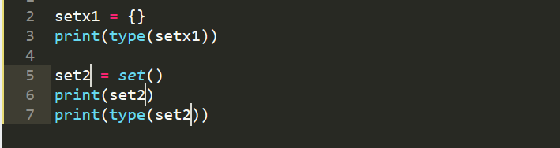
Boʻsh toʻplamni yaratish biroz chalgʻitadi. Python dasturlash tilida boʻsh jingalak qavslar boʻsh lugʻatni yaratadi. Elementlardan holi boʻlgan toʻplamni yaratish uchun set() funksiyasidan unga hech qanday argument uzatmasdan foydalanishimiz kerak.

Slide 6
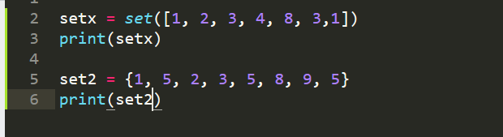
Toplam elementlari yagona boladi

Slide 7
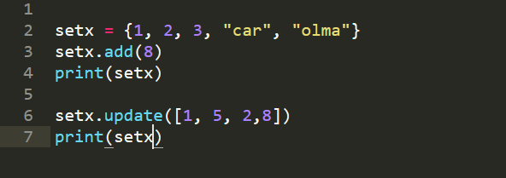
toʻplamga oʻzgartirish kiritish. add(), update()
Toʻplamlar oʻzgaruvchan. Biroq, ularning elementlari betartib boʻlgani uchun, indekslash hech qanday maʼno bermaydi. Toʻplam elementiga kirish yoki uni oʻzgartirish uchun indekslash yoki kesishdan foydalanolmaymiz. Toʻplam maʼlumot turi buni qoʻllab-quvvatlamaydi.
Toʻplamga bitta element qoʻshish uchun add() metodidan, bir nechta element qoʻshish uchun esa update() metodidan foydalaniladi. update() metodi argument sifatida qatorlarni, roʻyxatlarni, satrlarni yoki boshqa toʻplamni qabul qilishi mumkin. Barcha holatlarda ham, elementlarning noyobligi saqlanib qolinadi

Slide 8
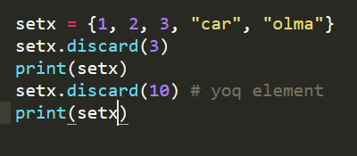
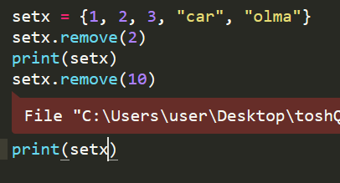

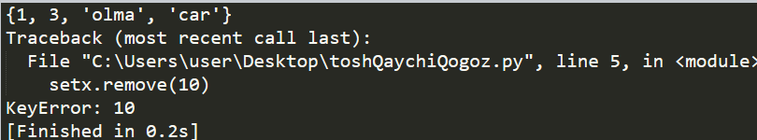
toʻplamdan elementni oʻchirish
Toʻplamdan maʼlum elementni oʻchirish uchun discard() va remove() metodlari ishlatiladi. Ikkita metodning yagona farqi shundaki, discard() metodi agar toʻplamda element mavjud boʻlmasa, toʻplamni oʻzgarishsiz qoldiradi. remove() metodi esa yuqoridagi holatda xatolik beradi(yaʼni toʻplamda element mavjud boʻlmaganda).

Slide 9
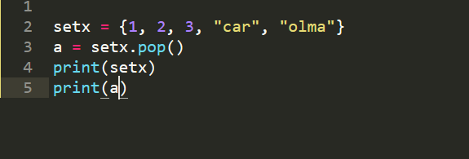
pop() toplamdan ixtiyoriy elementni ochiradi

Slide 10
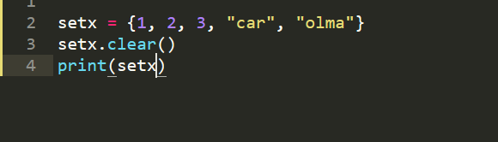
clear() - tozalash

Slide 11
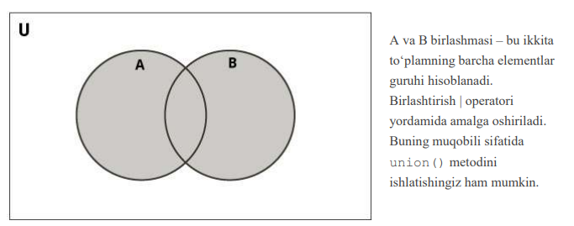
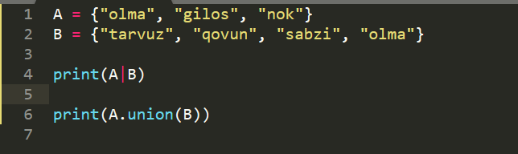
Toʻ plam birlashmasi

Slide 12
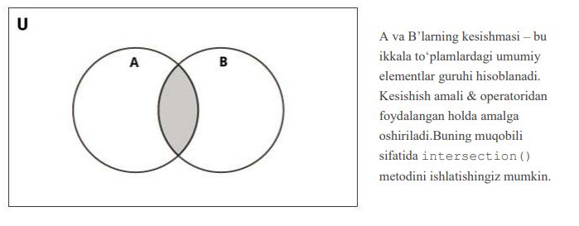
toʻ plam kesishmasi

Slide 13
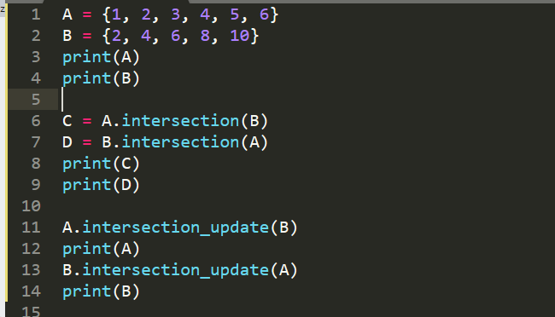

Slide 14
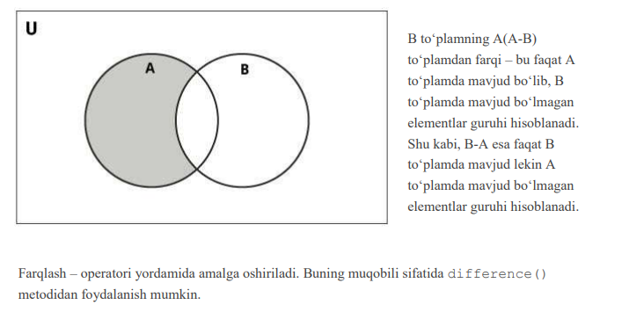
Toʻ plamlarning farqi

Slide 15
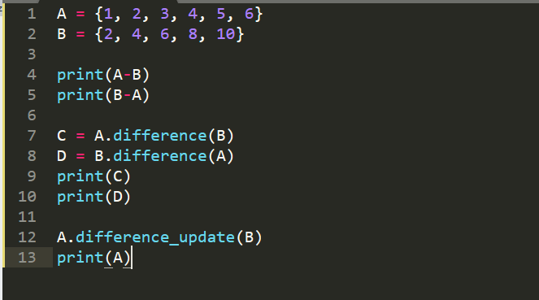

Slide 16
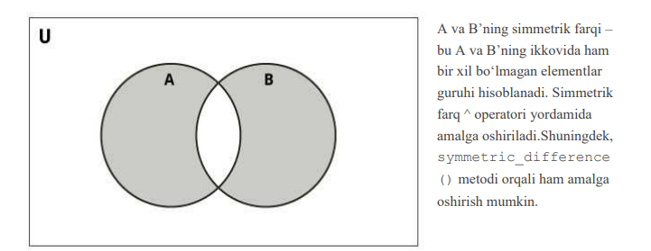
Toʻ plamlarning simmetrik farqi

Slide 17
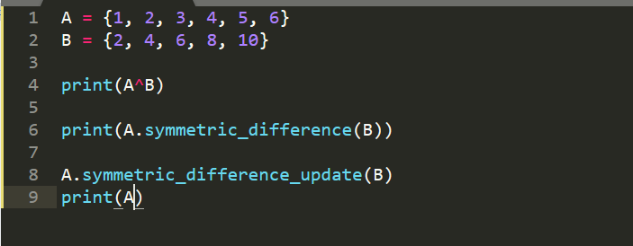

Slide 18
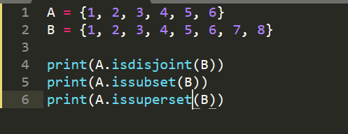
isdisjoint() , issubset(), issuperset()
1. isdisjoint() - Agar ikki toʻplam kesishmasi boʻsh boʻlsa, True qaytaradi
2. issubset() - Agar boshqa toʻplamda joriy toʻplam mavjud boʻlsa, True qaytaradi .
3. issuperset() - Agar joriy toʻplamda boshqa toʻplam mavjud boʻlsa True qaytaradi.

Slide 19
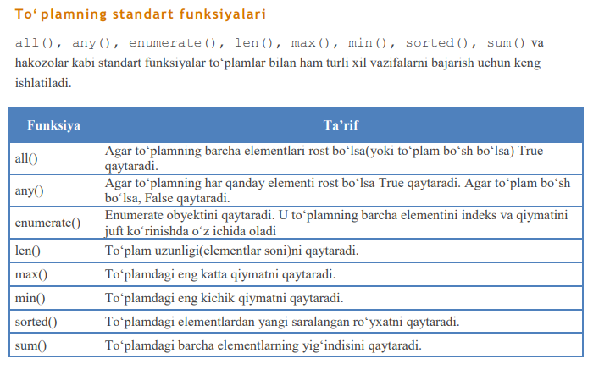

Slide 20
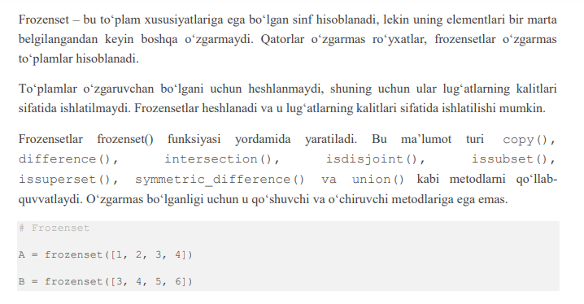
frozenset()

Slide 21
1. To'plam yaratng
2. To'plamga element qo’shing
3. Berilgan to'plamdan element (lar) ni ochiring
4. To'plamlar kesishishini yarating
5. To'plamlar birlashmasini yarating
6. O'rnatilgan farqni yaratish uchun Python dasturini yozing.
7. simmetrik farqni yaratish uchun Python dasturini yozing.
8. To'plam boshqa to'plamning kichik to'plami ekanligini tekshirish uchun Python dasturini yozing.
9. Berilgan toplamning barcha elementlarini ochiring
10. Frozenset yarating
11. To'plam uzunligini toping
12. Berilgan qiymat to'plamda mavjudligini yoki yo'qligini tekshirish
13. Berilgan ikkita to'plamning umumiy elementlari yo'qligini tekshiring

Slide 22
GitHub
Github sahifangizni oching

Slide 23
Narda
Narda o’yinini while sikli yordamida takomillashtiring va GitHub ga joylang

